Slide 1

2026년 11월
PERSONAL PROJECT · 2026.11
일
월
화
수
목
금
토
CALENDAR BOT
1
2
3
4
5
6
7
8
9
10
11
12
13
14
일정을 기록하고,
다음 주를 미리 받아보는
개인 일정관리 웹 서비스
15
16
17
18
19
20
21
22
23
24
25
26
27
28
29
30
주간 일정 브리핑 (예시)
개인 프로젝트 | 발표자 이윤호
화 09:00 주간 계획 세우기
목 14:00 도서관 스터디
총 2건

Slide 2
CALENDAR BOT 목차
INDEX
PART 1 · PLAN
PART 2 · DESIGN
PART 3 · DELIVER
기획
설계 · 개발
구현 · 마무리
01
프로젝트 소개
05
개발 환경
09
핵심 구현
02
주제 선정 배경
06
활용 방안 · 기대 효과
10
구현 화면 · 시연
03
유사 서비스 · 차별화
07
수행 절차 및 방법
11
프로젝트 평가
04
핵심 기능 · 시나리오
08
프로젝트 설계
12
Q&A

Slide 3




CALENDAR BOT · 프로젝트 소개
01 · OVERVIEW
일정을 등록해 두면 매주 일요일 21:00에 다음 주 일정을 텔레그램으로 보내 주는 개인 일정관리 웹 서비스 | 1인 개발
01
02
03
04
일정 관리
주간 브리핑
회원 · 관리자
보안 · 모바일
월간 달력
일정 등록·수정·삭제
시간 · 이미지 첨부
검색 · 월별 통계
연동 코드로 연결
일요일 21:00
다음 주 일정을
날짜순으로 발송
가입 후 관리자 승인
승인해야 일정 사용
사용자 목록 · 검색
승인 · 취소
본인 일정만 접근
5회 실패 시 10분 잠금
768px 이하
모바일 화면 대응

Slide 4



개인 프로젝트 · 담당 범위와 규모
01 · OVERVIEW
기획 · 문서 · 구현 · 테스트까지 1인이 맡았다
47
35
6
318
요구사항
기능 명세
DB 테이블
테스트
기획 · 문서
구현
검증
명세서 13개 시트
요구 · 기능 · API · 화면
테이블 · WBS · 트러블슈팅
Spring Boot 서버 +
Thymeleaf · JavaScript 화면
Java 약 4,400줄
JUnit 5 · MockMvc 318개
실제 MySQL로 가입 → 승인 →
일정 → 검색 → 브리핑 확인

Slide 5
주제 선정 배경 · 기획 의도
02 · BACKGROUND
문제 → 해결 → 목표로 이어지는 기획
PROBLEM
SOLUTION
GOAL
문제
해결
목표
일정 하나를 넣으려면 날짜 · 제목 · 내용을 칸마다 입력해야 해서 번거롭다.
일정을 적어 두고도 다시 열어 보지 않으면 놓친다.
일정이 메신저로 먼저 도착하도록 텔레그램 주간 브리핑을 만든다.
휴대폰에서도 쓰는 반응형 화면으로 어디서나 확인한다.
회원 · 권한 · 일정 CRUD · 업로드 · 스케줄러 · 외부 API · 보안을 한 서비스로 구현해 포트폴리오로 보여 준다.

Slide 6


유사 서비스 분석 · 차별화 포인트
03 · DIFFERENCE
비교 대상: Google 캘린더 · 네이버 캘린더 · 카카오톡 캘린더
01
02
03
텔레그램 주간 브리핑
소유자 단위 접근 검증
JPA · MyBatis 역할 분리
앱을 열지 않아도 다음 주 일정이 먼저 도착한다.
연동 코드로 계정과 텔레그램을 연결한다.
권한 등급과 로그인 사용자 기준으로 본인 일정만 접근한다.
남의 일정 번호로 요청하면 404.
쓰기와 단순 조회는 JPA,
검색 · 통계 같은 동적 조회는 MyBatis로 나눠 각자 강점을 쓴다.

Slide 7



핵심 사용 시나리오
04 · SCENARIO
가입부터 일요일 저녁 브리핑 수신까지
1
2
3
4
5
회원가입
관리자 승인
일정 등록
텔레그램 연동
브리핑 수신
PRE_USER로 저장
로그인은 가능
PRE_USER → USER
일정 기능 사용 가능
달력에서 날짜 선택
시간 · 이미지(선택)
연동 코드 발급(10분)
봇에 /start 코드
일요일 21:00
다음 주 일정 목록
승인 후 일정 기능은 USER만 사용하고, 브리핑은 수신을 켜고 텔레그램이 연동된 사용자에게만 발송한다.

Slide 8





개발 환경
05 · ENVIRONMENT
버전과 사용 목적 기준
서버
보안
데이터
Java 17 · Spring Boot 4.1.1
Gradle · 스케줄러(@Scheduled)
Spring Security 6 (폼 로그인)
BCrypt · 역할 기반 접근
MySQL 8.x
Spring Data JPA · MyBatis
화면
연동
도구 · 협업
Thymeleaf · HTML/CSS
순수 JavaScript(fetch)
Telegram Bot API
Gmail SMTP(비밀번호 찾기)
IntelliJ IDEA · Git/GitHub
Notion · JUnit 5 · WSL2 MySQL 8.4
브랜치: main에서 직접 개발하지 않고 dev + feature/* 로 나눠 진행, 변경 1개당 커밋 1개

Slide 9


활용 방안 · 기대 효과
06 · EXPECTATION
사용 대상
기대 효과
측정 한계
일정을 달력에 적어 두지만
다시 열어 보지 않아 놓치는
개인 사용자
앱을 열지 않아도 한 주 일정이
메신저로 먼저 도착해 확인 가능
포트폴리오로는 인증 · 권한 ·
스케줄러 · 외부 API 연동 · 데이터
접근 설계를 한 서비스로 증명
놓침 감소율 같은 정량 효과는
아직 측정하지 않았다.
실제 사용 후 수치로 검증하는 것이
다음 과제다.

Slide 10
수행 절차 및 방법 · WBS
07 · SCHEDULE
2026.11.07 ~ 11.12 (6일) | 문서 → 개발 → 오류 수정 → PPT → 마무리
11/7 토
11/8 일
11/9 월
11/10 화
11/11 수
11/12 목
산출물
문서 작성
명세서 13개 시트
코드 개발
보안 → 관리자 → 일정 → 브리핑 → 모바일
오류 수정
통합 실행 · 단위 테스트 318개
PPT 작성 · 수정
구성 · 화면 캡처 · 수정
마무리
GitHub · Notion 정리

Slide 11



유스케이스 다이어그램
08 · DESIGN · USE CASE
액터 5종과 주요 기능의 관계
CALENDAR BOT
회원가입 (PRE_USER 저장)
로그인 · 비밀번호 찾기(메일)
비회원
로그인 · 내 정보 수정
일정 기능은 승인 후 사용
미승인 회원
일정 등록·수정·삭제·검색·통계
텔레그램 연동 · 브리핑 수신 설정
일 21:00 브리핑 발송
사용자(USER)
시스템
사용자 목록 · 검색
사용자 승인 · 취소
스케줄러 · 롱 폴링
관리자(ADMIN)

Slide 12




시스템 구성도
08 · DESIGN · ARCHITECTURE
브라우저 → Spring Boot(8090) → MySQL, 외부 연동은 텔레그램 · Gmail
calendar · Spring Boot · :8090
MySQL 8.x
DB_CALENDAR
Controller · Service
Spring Security
Telegram Bot API
화면 이동 + fetch JSON
폼 로그인 · 역할 검사 · 로그인 잠금
sendMessage · getUpdates
브라우저
Gmail SMTP
PC · 휴대폰
JPA · MyBatis
스케줄러 · 롱 폴링
비밀번호 찾기 메일
쓰기 · 단순 조회 / 동적 조회
주간 브리핑 · 연동 코드 수신
로컬 디스크
업로드 이미지(회원별 폴더)

Slide 13
권한 등급과 접근 범위
08 · DESIGN · ROLES
요청 경로마다 필요한 역할을 확인하고, 권한이 없으면 접근 거부 화면으로 보낸다
비회원
미승인 회원
사용자
관리자
로그인 전
PRE_USER
USER
ADMIN
홈(/)
로그인 · 회원가입
비밀번호 찾기
로그인 가능
일정(/planner/**) 사용 불가
관리자 승인 필요
일정 등록 · 수정 · 삭제
검색 · 월별 통계
내 정보 · 텔레그램 연동
/admin/** 사용자 목록 · 승인
일정 기능은 사용하지 않음
첫 계정은 환경변수로 1회 등록
권한 변경은 재로그인 후 반영된다(결정 D-10) · 관리자 계정은 회원가입으로 만들 수 없다

Slide 14
DB 테이블 구조 · DB_CALENDAR
08 · DESIGN · DATABASE
MySQL 8 · InnoDB · utf8mb4 | 6개 테이블
USER_MEMBER
회원
USER_AUTHORITY
권한
PLAN
일정
NO(PK) · ID(UK) · PW(BCrypt)
MAIL · PHONE · AUTHORITY_NO(FK)
TELEGRAM_CHAT_ID · BRIEF_YN
NO(PK) · ROLE_NAME(UK)
PRE_USER · USER · ADMIN
NO(PK) · OWNER_ID
YEAR · MONTH · DATE · START_TIME
TITLE · BODY · IMG_NAME
TELEGRAM_LINK
연동 코드
BRIEF_LOG
발송 기록
LOGIN_LOCK
로그인 잠금
CODE(PK) · MEMBER_NO(UK)
EXPIRES_AT(10분) · CREATED_AT
NO(PK) · MEMBER_NO · WEEK_START
RESULT(SUCCESS · FAIL · SKIP)
UK(MEMBER_NO, WEEK_START)
LOGIN_ID + CLIENT_IP(복합 키)
FAIL_COUNT · LOCKED_UNTIL
UPDATED_AT
PLAN은 OWNER_ID(로그인 아이디)로 소유자를 가리킨다 · 브리핑은 (회원, 주) 조합이 유일해 같은 주에 두 번 보내지 않는다

Slide 15
핵심 구현 ① 주간 브리핑
09 · CORE · WEEKLY BRIEF
스케줄러가 일요일 21:00에 다음 주 일정을 목록으로 만들어 보낸다
01
스케줄러 실행
BriefScheduler.java (발췌)
매주 일요일 21:00 (KST)
cron은 설정으로 변경 가능
@Scheduled(cron = "${brief.cron:0 0 21 * * SUN}", zone = "Asia/Seoul")
public void sendWeeklyBrief() {
if (!enabled) return;
try {
briefService.runWeekly(LocalDate.now(clock));
} catch (RuntimeException e) {
// 한 번 실패해도 다음 주 실행은 계속되어야 한다
log.error("주간 브리핑 실행 중 오류: {}",
e.getClass().getSimpleName());
}
}
02
대상 선정
수신을 켠 USER 중 텔레그램이
연동되고 그 주에 처리하지 않은 사람
03
메시지 생성
다음 주(월~일) 일정을 조회해
날짜 · 시작 시간순 목록으로 작성
발송 · 기록
BriefMessageBuilder.java (발췌)
04
// 날짜 → 시작 시간(없으면 그날 맨 뒤). 같으면 조회 순서를 유지한다
entries.sort(Comparator.<Entry, LocalDate>comparing(e -> e.date)
.thenComparing(e -> e.time, Comparator.nullsLast(Comparator.naturalOrder())));
sendMessage로 전송하고
BRIEF_LOG에 SUCCESS · FAIL · SKIP

Slide 16
핵심 구현 ② 연동 코드와 롱 폴링
09 · CORE · TELEGRAM LINK
사용자가 chat ID를 직접 찾지 않아도 연동 코드 한 번으로 계정과 텔레그램을 연결한다
1
코드 발급
2
봇 시작
3
롱 폴링
4
연결 완료
내 정보에서 [텔레그램 연동]
1회용 코드(10분 만료) 저장
t.me/봇이름?start=코드
링크로 들어와 시작 버튼
서버가 getUpdates로
'/start 코드' 메시지 수신
코드 검증 후 chat ID 저장
봇이 연동 완료 답장
TelegramPoller.java (발췌)
왜 웹훅이 아니라 롱 폴링인가
// 이전 폴링이 끝난 1초 뒤에 다시 부른다(한 번에 최대 25초)
@Scheduled(fixedDelay = 1000)
public void poll() { ... }
// '/start' 또는 '/start@봇이름', 뒤에 코드가 올 수 있다
private static final Pattern START =
Pattern.compile("^/start(?:@\\w+)?(?:\\s+(.*))?$", Pattern.DOTALL);
웹훅은 공개 HTTPS 주소가 필요해 로컬 개발 · 시연에 맞지 않는다.
한계: 서버가 꺼져 있는 동안 받은 /start는 건너뛰고, 코드는 10분 뒤 만료되므로 다시 발급해야 한다.

Slide 17


핵심 구현 ③ 보안
09 · CORE · SECURITY
남의 데이터와 로그인 시도를 막는 장치
LoginLockService.java (발췌)
소유자 검증
로그인 시도 제한
// 잠금이 풀린 행은 지워 횟수를
// 처음부터 다시 센다
repository.deleteExpiredLock(id, ip, now);
if (repository.increaseFailCount(id, ip, now) == 0) {
try {
repository.saveAndFlush(
LoginLockEntity.builder()
.loginId(id).clientIp(ip)
.failCount(1).updatedAt(now).build());
} catch (DataIntegrityViolationException e) {
// 동시에 다른 요청이 먼저 행을 만들었다.
// 그 행의 횟수를 올린다
repository.increaseFailCount(id, ip, now);
}
}
일정 조회 · 수정 · 삭제는 일정 번호 + 로그인 아이디로만 처리한다. 남의 번호는 404.
같은 아이디 · IP에서 5회 연속 실패하면 10분 잠금. 없는 아이디도 똑같이 센다.
비밀 값 분리
업로드 · 출력 방어
DB · 메일 · 봇 토큰은 환경변수로 받고 저장소에는 값을 두지 않는다.
이미지가 아닌 파일은 거부하고 UUID 이름으로 저장한다. 제목은 HTML로 넣지 않는다.

Slide 18
핵심 구현 ④ JPA · MyBatis 역할 분리
09 · CORE · DATA ACCESS
쓰기는 JPA, 조건이 바뀌는 조회는 MyBatis의 동적 SQL
Spring Data JPA
planner-mapper.xml · searchPlans (발췌)
<select id="searchPlans" resultType="...PlannerDto">
SELECT p.NO AS `no`, p.TITLE AS title, ...
FROM PLAN p
<where>
p.OWNER_ID = #{ownerId}
<if test="keyword != null and keyword != ''">
AND (p.TITLE LIKE CONCAT('%', #{keyword}, '%') ESCAPE '!'
OR p.BODY LIKE CONCAT('%', #{keyword}, '%') ESCAPE '!')
</if>
</where>
...
</select>
쓰기 · 단순 조회
회원 가입 · 수정
일정 등록 · 수정 · 삭제
월별 일정 목록
MyBatis
동적 조건 · 집계 조회
일정 검색 · 월별 통계
관리자 사용자 목록 · 검색
브리핑 대상 · 주간 일정
검색에도 소유자 조건(OWNER_ID)을 항상 넣고, LIKE 와일드카드는 '!'로 이스케이프한다

Slide 19
핵심 구현 ⑤ 모바일 화면 대응
09 · CORE · MOBILE
768px 이하에서 달력 칸 · 메뉴 · 모달을 휴대폰에 맞게 바꾼다
접는 상단 메뉴
CALENDAR BOT
≡
CALENDAR BOT
≡
768px 이하에서 메뉴를 버튼으로 접는다.
2026 · 11월
2026 · 11월
일
월
화
수
목
금
토
일
월
화
수
목
금
토
1
2
3
4
5
6
7
1
2
3
4
5
6
7
달력 칸 단순화
8
9
10
11
12
13
14
8
9
10
11
12
13
14
제목 대신 일정 개수만 보이고, 날짜를 누르면 아래 패널에 목록이 나온다.
15
16
17
18
19
20
21
15
16
17
18
19
20
21
22
23
24
25
26
27
28
22
23
24
25
26
27
28
전체 화면 모달
29
30
29
30
일정 등록 · 수정 모달이 화면을 꽉 채워 입력하기 쉽다.
● 일정이 있는 날
11월 3일
09:00 주간 계획 세우기
태블릿 폭 보정
769~1400px에서 달력이 가로로 넘치던 문제를 고쳤다(T-0029).
① 칸에는 ● 개수만
② 날짜를 누르면 목록

Slide 20
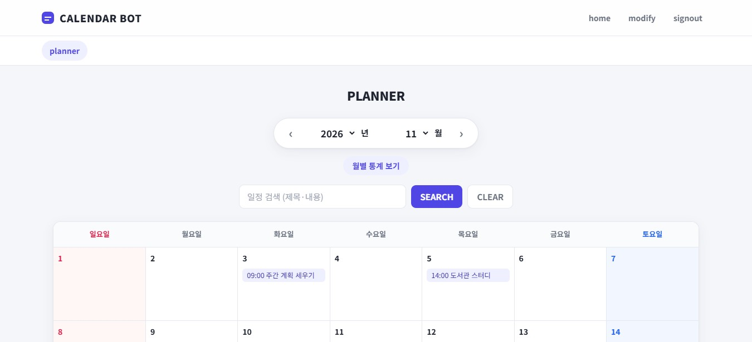
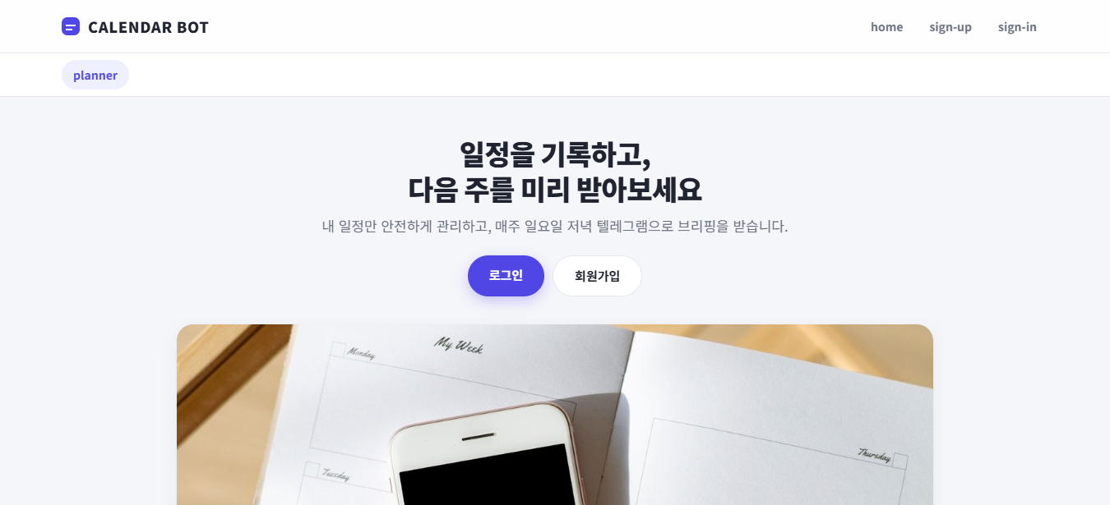
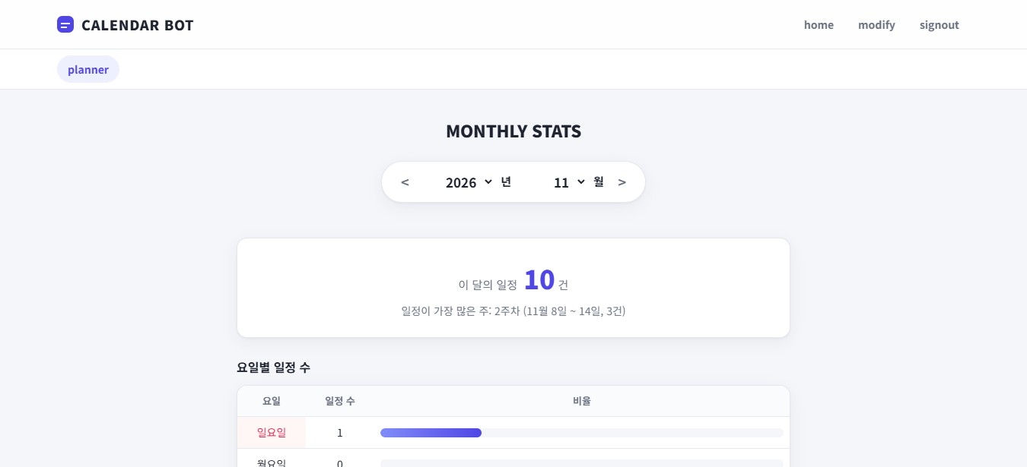
구현 화면
10 · SCREENS
실제 실행 화면 캡처
홈 · 로그인 · 회원가입 진입
월간 달력 · 검색
시간이 붙은 일정, 제목·내용 검색, 월 이동
월별 통계 · 요일별 일정 수 표 + CSS 막대

Slide 21
시연 시나리오
10 · DEMO
가입 → 승인 → 일정 → 연동 → 브리핑 수신
관리자 로그인
사용자 목록에서 가입자 승인
Calendar Bot
01
텔레그램 봇 · 화면 예시
일정 등록
시간 · 이미지 넣고 검색 · 월별 통계 확인
02
주간 일정 브리핑 (11/9 ~ 11/15)
11/10(화) 09:00 주간 계획 세우기
11/12(목) 14:00 도서관 스터디
총 2건
텔레그램 연동
내 정보에서 코드 발급 → 봇에서 /start
03
지금 보내기
다음 주 브리핑을 바로 받아 보기
04
일요일 21:00
휴대폰 화면
같은 흐름을 모바일 화면으로 확인
※ 예시 문구(실제 수신 화면 아님)
05

Slide 22
트러블슈팅 · 문제 해결 3건
10 · TROUBLESHOOTING
원인을 찾아 고치고, 테스트로 다시 확인했다
01
T-0027
02
T-0023
03
T-0021
봇 토큰의 ':'이 %3A로 전송
남의 일정 덮어쓰기
리눅스 MySQL에서 테이블 못 찾음
원인
원인
원인
토큰을 URI 변수로 넣어 콜론이 인코딩되어 가짜 서버에 다른 경로로 도착했다.
등록 요청이 폼 객체를 그대로 저장해 남의 일정 번호(no)를 보내면 덮어쓸 수 있었다.
Hibernate는 소문자 테이블을 만들고 MyBatis SQL은 대문자를 써서 대소문자를 구분하는 MySQL에서 실패했다.
해결
해결
해결
토큰은 영문·숫자·콜론·밑줄·하이픈만 허용하고 주소 문자열에 그대로 넣었다. 가짜 서버 테스트로 경로를 검사한다.
번호 · 소유자 · 이미지 이름은 서버가 정하고 소유자 조건으로만 처리한다. 테스트로 막힌 것을 확인했다.
물리 이름 전략을 PhysicalNamingStrategyStandardImpl로 지정해 엔티티에 적은 이름 그대로 만든다.

Slide 23

프로젝트 평가
11 · RETROSPECTIVE
만든 것 · 남은 한계 · 다음 단계
구현한 것
한계와 과제
다음 단계
일정 CRUD · 검색 · 통계
CSRF 보호는 아직 꺼져 있다
CSRF 보호 켜기
텔레그램 연동과 주간 브리핑
서버가 꺼지면 연동 누락
계정 정지 기능
로그인 잠금 · 소유자 검증
휴대폰 실기기 확인 진행 중
자연어 일정 등록
모바일 반응형 화면
과거 커밋의 비밀번호 폐기 필요
배포 환경 구성
테스트 318개
정량 효과는 측정하지 못했다
(향후) PWA · 앱

